Slide 1

საქართველოს სახელმწიფო საზღვრის კვეთის სტატისტიკა
შინაგან საქმეთა
სამინისტრო
2024 წელი, I კვარტალი
2024
© შსს საინფორმაციო-ანალიტიკური დეპარტამენტი

Slide 2

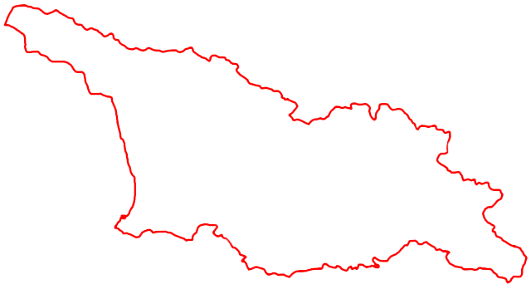



საქართველოს სახელმწიფო საზღვარი
სახელმწიფო საზღვრის სიგრძე მეზობელ სახელმწიფოებთან
სასაზღვრო - გამტარი პუნქტები
რუსეთის ფედერაცია – 894 კმ.
ყაზბეგი
საზღვაო საზღვარი
სანაპირო ზოლი - 309 კმ.
აეროპორტები
პორტები
რკინიგზა
თურქეთი – 275 კმ.
სარფი
ვალე
კარწახი
0
0
0
სომხეთი – 224 კმ.
სადახლო
ახკერპი
გუგუთი
ნინოწმინდა
აზერბაიჯანი – 446 კმ.
ცოდნა
სამთაწყარო
ვახტანგისი
წითელი ხიდი
თბილისის აეროპორტი
ბათუმის აეროპორტი
ქუთაისის აეროპორტი
  ბათუმის პორტი
  ფოთის პორტი
  ყულევის პორტი
სადახლოს რკინიგზა
გარდაბნის რკინიგზა
კარწახის რკინიგზა
2024

Slide 3
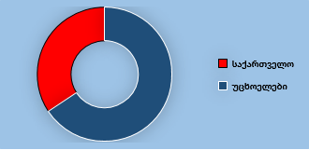
საქართველოს სახელმწიფო საზღვრის კვეთის სტატისტიკა
სასაზღვრო - გამტარი პუნქტების მიხედვით
2024 წელი, I კვარტალი
სულ – სახელმწიფო საზღვრის კვეთა განხორციელდა 3 870 070 – ჯერ (შემოსვლა + გასვლა)
34 %
განხორციელებული საზღვრის კვეთების ხვედრითი წილი (%)
29%
66 %
71%
2024

Slide 4
საქართველოს სახელმწიფო საზღვარზე გადაადგილებული
უცხო ქვეყნის მოქალაქეები
2015-2024 წლები, I კვარტალი
შემოსვლა
გასვლა
უცხო ქვეყნის მოქალაქეების მიერ განხორციელებული ვიზიტები სტატუსების
(24 საათი და მეტი, სხვა, ტრანზიტი) მიხედვით
2024 წელი, I კვარტალი
2024

Slide 5
ქვეყნების პირველი ექვსეული და ევროკავშირი
კვეთების რაოდენობის მიხედვით
2024 წელი, I კვარტალი
ქვეყნების ოცეული (პირველი ექვსეულის შემდეგ) კვეთების რაოდენობის მიხედვით
2024 წელი, I კვარტალი
2024

Slide 6


საქართველოს სახელმწიფო საზღვარზე გადაადგილებულ უცხო ქვეყნის მოქალაქეთა
საზღვრის კვეთის სტატისტიკური მონაცემები სქესის და ასაკის მიხედვით
2024 წელი, I კვარტალი
2024

Slide 7
საქართველოს სახელმწიფო საზღვარზე გადაადგილებულ საქართველოს მოქალაქეთა
საზღვრის კვეთის სტატისტიკური მონაცებები სქესის და ასაკის მიხედვით
2024 წელი, I კვარტალი
2024

Slide 8
საავტომობილო ტრანსპორტის მოძრაობის დინამიკა
სასაზღვრო - გამტარი პუნქტების მიხედვით
2024 წელი, I კვარტალი
მსუბუქი
სატვირთო
ავტობუსი
2024

Slide 9
საავტომობილო ტრანსპორტის მოძრაობის დინამიკა
სასაზღვრო - გამტარი პუნქტების მიხედვით
2024 წელი, I კვარტალი
მოტოციკლი
სპეც. ტექნიკა
მისაბმელი
2024

Slide 10


სარკინიგზო ტრანსპორტის მოძრაობის დინამიკა
2024 წელი, I კვარტალი
საზღვაო რეისების მოძრაობის დინამიკა
2024 წელი, I კვარტალი
2024

